Slide 1
Качественная еда для всех
Команда AI we can

Slide 2
Проблематика
Огромный ежемесячный объем выдаваемых эВСД на животноводческую продукцию (350млн)
0.03% охват анализа поступаемых эВСд

Slide 3
Реализация 1.0
Скоринг
Оценка транзакций
Валидация результатов
Улучшение модели на основании валидных данных
Аналитика
Подробный анализ осуществляемых транзакций
Анализ качества работы специалистов выдающих/гасящих эВСД
Notes:
Две модели
Быстрая модель для первичной грубой оценки существует ли проблема в транзакции
Точная модель определяющая, что за проблема + скоринг нарушителей Все поступающие транзакции, ставятся в очередь обработки быстрой модели транзакции отмеченные как подозрительные отправляются на обработку точной моделью

Slide 4

Решение: Транзакции

Slide 5
Решение: Актуальные проблемы

Slide 6
Реализация 2.0
Обучение моделей
Полноценная BI-система
Расширение функционала ‘Актуальные проблемы’

Slide 7
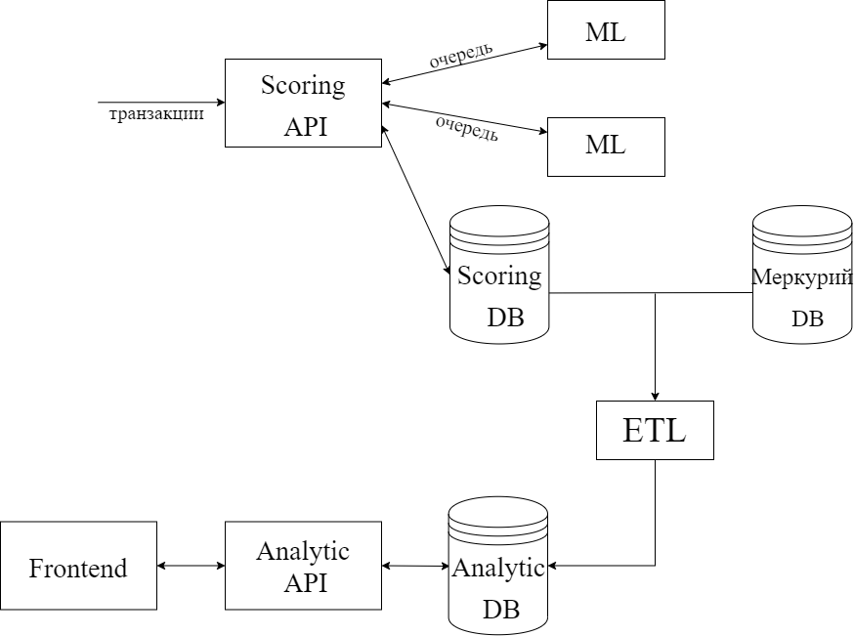
Архитектура системы

Slide 8
Экономическое обоснование
Доходы
Увеличение собираемости штрафов
Сокращение медицинских расходов на лечение граждан
Сокращение штата инспекторов
Расходы
Аренда мощностей (от 200000₽)
Разработка (3 млн., 6 мес.) и поддержка системы

Slide 9
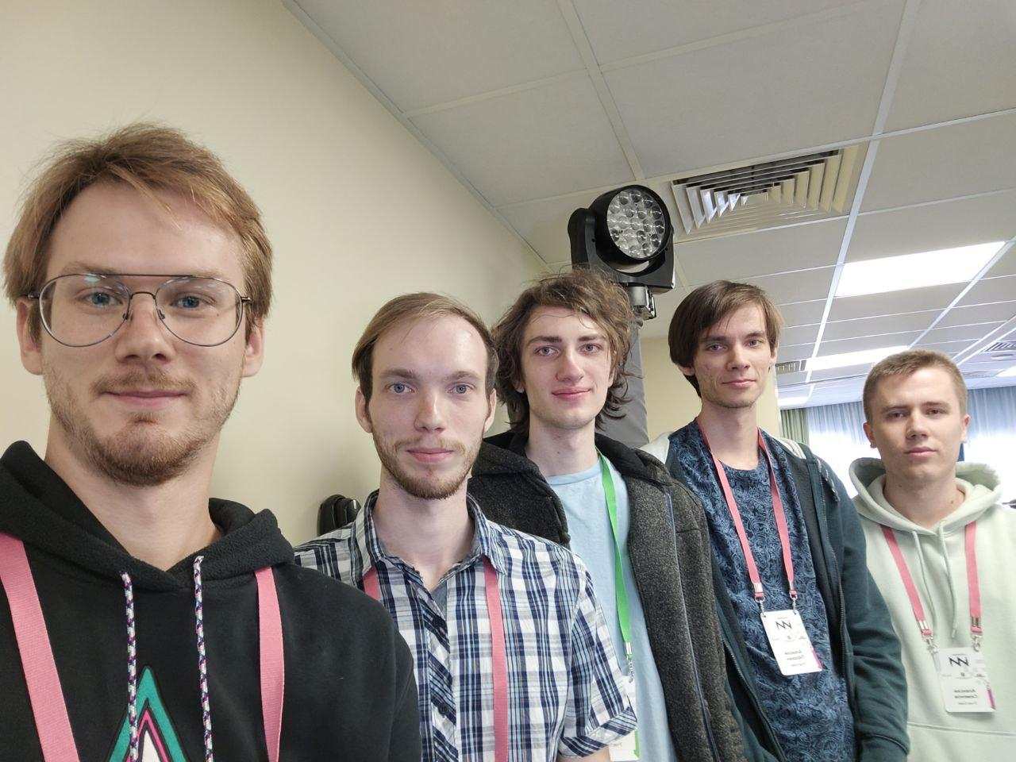
Команда
Алексей Семенов
Алексей Парахин
Алексей Иванов
Иван Филатов
Дмитрий Никифоров

Slide 10
Качественная еда для всех
Команда AI we can

